Slide 1
Framework master/worker multithreading usando MPI e Pthreads
Simone Ruberto e Riccardo Ruberto

Slide 2
Paradigma Master/Worker
Master/Worker è un paradigma di programmazione parallela.
Il master è colui che divide il problema e il workload per ogni worker. L’unica comunicazione tra master e workers avviene per il passaggio di argomenti (verso i workers) e per ricevere i risultati (dai workers).
Il master quindi, si occuperà di ricevere input dall’utente, incaricare I workers e ritornare I risultati all’utente.

Slide 3
Idea di base
Per realizzare un framework master/worker si è deciso di utilizzare MPI per la comunicazione tra master e workers.
Per suddividere il lavoro assegnato ai workers si utilizza Pthread.
Problemi:
Ricevere input dall’ utente.
Dividere il lavoro tra i workers.
Controllare lo stato dei workers e delle azioni in corso.
Dividere il workload del singolo worker su più threads.
Ricevere I risultati dai workers.
Il tutto permettendo all’utente di eseguire più compiti contemporaneamente.

Slide 4
Comunicazione
Una parte essenziale del framework è la comunicazione, infatti per massimizzare la velocità e permettere un ampia flessibilità di utilizzo è importante minimazzare il numero di comunicazioni.
Il MASTER deve:
Restare in ascolto di nuove task da eseguire.
Conoscere in ogni istante lo stato dei workers e dei threads.
Conoscere in ogni istante lo stato di avanzamento delle tasks.
Ritornare all’utente i risultati non appena finita una task.
I WORKERs devono:
Ricevere task e realitivi argomenti dal master.
Suddividere il lavoro tra i threads.
Ritornare i risultati al master.
Si è fatto in modo di evitare comunicazioni tra thread andando a far lavorare i thread su partizioni di dati disgiunte, senza necessità di utilizzare primitive di sincronizzazione per accedervi.

Slide 5
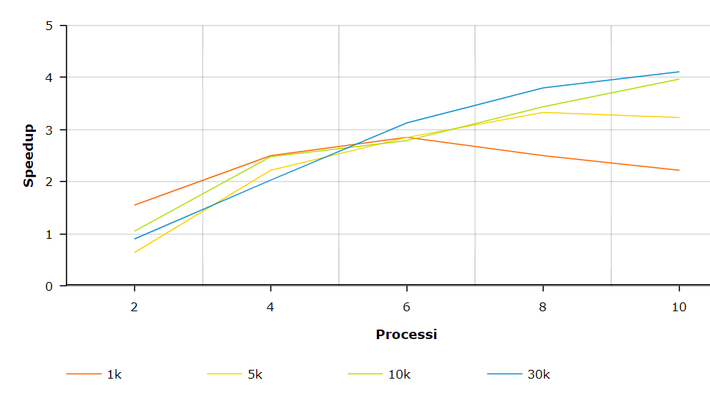
SpeedUp
Il grafico rappresenta lo speedup ottenuto con diversi processi e diversi carichi di lavoro per la funzione di creazione delle matrici.
«per 1k si intende la creazione di una matrice avente 1000 righe e 1000 colonne»

Slide 6
Problematiche
Comunicazioni non bloccanti:
Come descritto si è voluto diminuire il numero di comunicazioni. Ma anche evitare comunicazioni bloccanti, optando per funzioni Immediate. L’utilizzo di funzioni non bloccanti implica un controllo continuo dell’avvenuta ricezione/invio dei messaggi.
Questo provoca una flessibilità e reattività maggiore,ma andando a sovraccaricare l’infrastruttura MPI.
Stato delle task:
Per tenere conto delle tasks in esecuzione e del loro stato di avanzamento è stato necessario utilizzare un puntatore a un array di struct e delle code ad ogni presa in carico di compiti da parte dei Worker.
Questo implica che molto tempo è impiegato nel preparare queste strutture dati ad ogni task.

